Slide 1
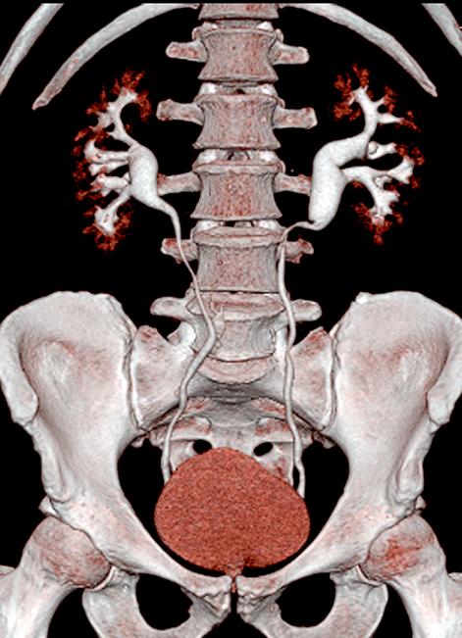
Променева діагностика сечовидільної системи
Мірза О.Ю.
Асистент кафедри променевої діагностики, терапії та курсу онкології ОДНМедУ

Slide 2
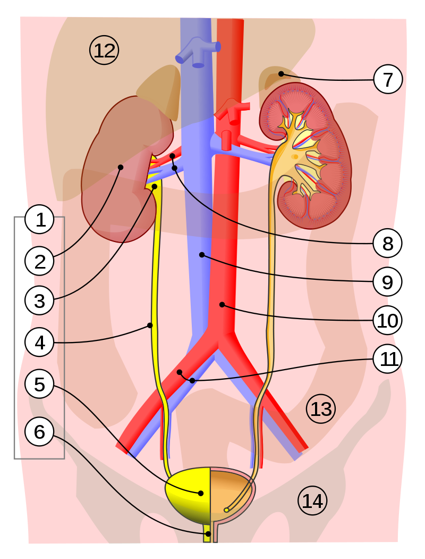
Анатомія сечовидільної системи
1. Сечовидільна система людини
2. нирка
3. таз
4. сечовід
5. сечовий міхур
6. сечовипускний канал.
7. наднирник
Судини:
8. ниркова артерія і вена
9. нижня порожниста вена
10. черевна аорта
11. загальна клубова артерія і вена
Інше:
12. печінка
13. товста кишка
14. таз

Slide 3
БУДОВА
СЕЧОВИДІЛЬНОЇ СИСТЕМИ
Сечоутворюючий орган
Сечовидільні шляхи
Нирки
Сечовід
Сечовий міхур
Сечовипускний канал.

Slide 4
Нирки (renal)
У людини дві нирки.
• Розташовані вони на рівні попереку, з обох боків хребта. На праву нирку «тисне» печінка, тому вона на 1 -1,5 см нижче лівої.
• За формою нирка нагадує боб.
• Величина нирки - з кулак людини.
• Маса - 150-200 г, довжина - 10-12 см, ширина - 5-6 см.
Приблизно кожні 7 сек з нирок виходить чергова порція сечі, яка потрапляє в сечоводи.
• Сечоводи - трубочки довжиною 30 см, 4-7 мм в діаметрі.
Плавними рухами сечоводи рухають сечу до сечового міхура.
• Сечовий міхур - непарний орган, об'ємом 500-700 мл.

Slide 5
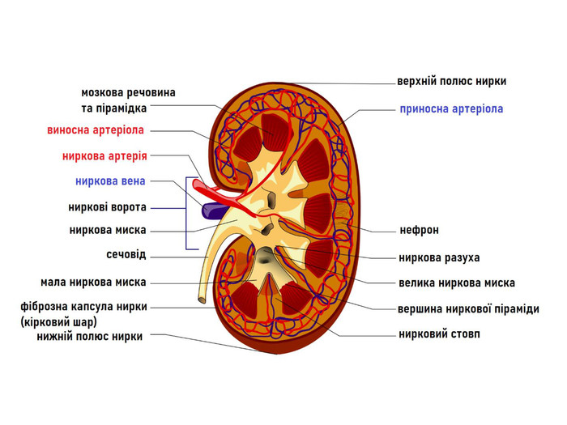

Slide 6
Оболонки нирки:
Фіброзна (внутрішня)
Жирова (середня) ниркова фасція (зовнішня)
Поверхні нирки:
передню,
задню,
Полюса:
верхній,
нижній.
Краї:
латеральний,
медіальний.
Фіксація нирки здійснюється за рахунок:
ниркових судин,
ниркового ложа,
внутрішньочеревного тиску.

Slide 7
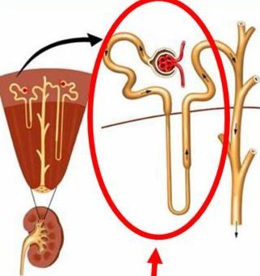
Внутрішня будова нирки:
кірковий шар (кірковий ) - 0,7 см;
мозковий шар (внутрішній) -2,5см;
У нирці розрізняють мозковий шар і зовнішній шар. Складовими мозкового шару є ниркові пірамідки, утворені сполучною тканиною, у якій містяться скупчення нефронів. У нирці налічується 15–20 ниркових пірамідок. Структурна і функціональна одиниця нирок - нефрон.
У кожній нирці 1 млн. нефронів.
Нефрон
Через нирки за 1 хв. проходить близько 1 л крові, а за 5–6 хв.— уся кров, що циркулює в організмі. За добу в дорослої людини виділяється 1,2–1,5 л сечі.

Slide 8
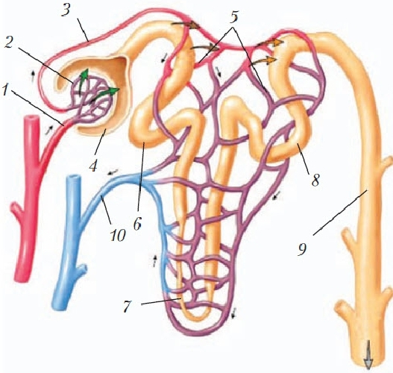
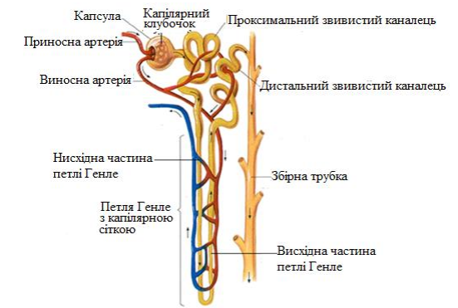
Будова нефрону:
1 — привідна артеріола;
2 — капілярний клубочок;
3 — відвідна артеріола;
4 — ниркова капсула;
5 — капіляри канальців;
6 — перший звивистий каналець;
7 — петля нефрону;
8 — другий звивистий каналець;
9 — збиральна трубка;
10 — венула

Slide 9
Типи нефронів:
Коркові (80%)
Юкстамедулярні (20%)
Розташовуються в корковому шарі, мають самі короткі ниркові канальці
Розташовані на межі коркової і мозкової речовини, канальці найдовші, занурені в мозкову речовину, відіграють провідну роль в процесах концентрування і розведення сечі
Різний діаметр приносних та виносних судин
Наявність 2-х капілярних мереж
Різний діаметр судин
Наявність однієї капілярної мережі
Процес сечоутворення
Процес сечовиділення

Slide 10
Кортикальна система кровообігу
Приносні артеріоли
Виносні артеріоли
Судинний клубочок
капілярів
Капіляри канальців
Міжчасткові артерії
(в корковій речовині)
Венули
(в корковій речовині )
Міжчасткові вени
(в корковій речовині)
Міжчасткові артерії і вени
(між пірамідами)
Ниркова артерія
Ниркова вена

Slide 11
Юкстамедулярна система кровообігу
Приносні артеріоли
Виносні артеріоли
Прямі судини
Судинний клубочок
капілярів
Мозкова перитубулярна капілярна мережа
Міжчасткові артерії
(в коркової речовині)
Прямі вени
(в корковій речовині )
Дугові артерії і вени
(вздовж кордону корковій і мозковій речовини)
Міжчасткові артерії і вени
(між пірамідами)
Ниркова артерія
Ниркова вена

Slide 12
Ниркові артерії
міжчасткові
дугові
міжчасточкові
приносні артеріоли
судинний клубочок
І капілярна мережа
виносні артеріоли
ІІ капілярна мережа
судини канальців

Slide 13
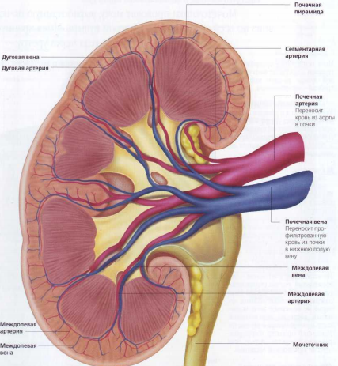
Ниркова піраміда
Сегментарна
артерія
Дугова артерія
Дугова вена
Ниркова артерія яка приносить кров з аорти у нирку
Ниркова артерія
яка переносить фільтровану кров в нижню порожнисту вену
Міжчасткова вена
Міжчасткова артерія
Міжчасткова артерія
Січовик
Міжчасткова вена

Slide 14
Нефрон складається з:
ниркового (мальпігієвого) тільця,
капсули Шумлянського-Боумена,
проксимального звивистих канальців, петлі Генле (висхідної та низхідної частин),
дистального звивистих канальців, збирної трубочки.
В нирковому тільці розрізняють дві взаємодіючі структури: - Судинний клубочок ниркового тільця (мальпігієво тільце)
Капсула ниркового тільця (капсула Шумлянського-Боумена).
Нирковий тільце має два полюси – судинний і сечовий

Slide 15
Сеча в нирках продукується безперервно.
2 етапи формування сечі:
первинна сеча,
вторинна, або концентрована, сеча.
Утворення первинної сечі.
На відміну від звичайних капілярів, клубочкові капіляри пропускають рідину лише в одному напрямку — назовні. Чому? Діаметр привідної артеріоли більший, ніж відвідної, тому в капілярах клубочка створюється високий тиск. Під тиском крізь стінки капілярів і ниркової капсули до її порожнини фільтрується рідина,подібна до плазми крові. У ній відсутні лише формені елементи крові й великі за розміром молекули білків, що не проходять крізь пори стінок капілярів клубочка. Цю рідину називають первинною сечею, а процес її утворення —. За добу в нирках утворюється 170–180 л первинної сечі.

Slide 16
Утворення вторинної сечі.
З ниркової капсули первинна сеча надходить до першого звивистого канальця. Тут починається реабсорбція — з первинної сечі до капілярів повертаються речовини, життєво необхідні організму. На відміну від фільтрації, реабсорбція деяких речовин відбувається зі значними витратами енергії: переміщення певних молекул й іонів з нефрону до капілярів потребує участі молекул - переносників . З першого канальця до капілярів повертається частина води, глюкоза, амінокислоти, з петлі нефрону — вода, іони Натрію, Хлору тощо. До другого канальця речовини з крові активно транспортуються: до нього надходять іони Калію, Гідрогену, складові ліків тощо. Цей процес називають секрецією. Вторинна сеча надходить у збиральну трубку нефрону. Результатом процесів, що відбуваються в нефроні, є утворення вторинної сечі і відновлення гомеостазу крові.

Slide 17
Регуляція роботи нирок:
Нервова регуляція:
симпатична нервова система - послаблює роботу нирок;
парасимпатична нервова система - підсилює роботу нирок
Гуморальна регуляція:
тироксин підсилює роботу нирок;
адреналін і вазопресин (гормон гіпофіза) послаблюють роботу нирок

Slide 18
Фіксоване положення нирок залежить від кількох факторів.
Внутрішньочеревний тиск значно підпирає нирки роздутими петлями кишечника до задньої стінки живота. Завдяки поперековому лордозу нирки задніми поверхнями ніби лежать на своїх похилих ниркових ложах, підтримувані внутрішньочеревним тиском.
Нирка фіксується також своєю судинною ніжкою, на якій підвішена, “ як плід на своїй гілці ”.
Всі три ниркові оболонки, згадані вище, тісно зв’язані між собою сполучними перемичками і створюють м’яку подушку, ніби ресору, на якій лежить нирка.
Зв’язувальний апарат кожної нирки; праворуч – дві черевних зв’язки, ліворуч – одна.
У нормі нирка зміщується на висоту тіла хребця (на 2.5-3см)

Slide 19
Сечовід
Сечовід (ureter) - трубки довжиною близько 30-35 см, діаметром від 3 до 9 мм
Починаючись від ниркової миски, сечовід йде вниз по задньої черевної стінці і підходить під гострим кутом до дна сечового міхура.
У сечоводі розрізняють черевну і тазову частини, особливо виділяючи невелику його ділянку, що проходить всередині стінки сечового міхура.
Стінки сечоводу складаються з трьох оболонок:
▪ внутрішньої - слизової,
▪ середньої - м'язової, що складається з кругового і поздовжнього шарів гладких м'язів,
▪ зовнішньої, пухкої сполучнотканинної – адвентиції.
Завдяки скороченню м'язової оболонки сечовід здійснює перистальтичні рухи, які просувають краплі сечі в сечовий міхур

Slide 20
Сечовий міхур
Являє собою вмістилище для сечі, яка періодично виводиться з нього через сечовипускальний канал. Ємність сечового міхура близько 500-700 см3. Порожній сечовий міхур лежить в порожнині малого тазу позаду лобкового зрощення, від якого він відділений шаром пухкої клітковини.
При наповненні його сечею верхня межа піднімається вище лобка у вигляді склепіння.
Ззаду він межує у чоловіків з кінцевим відділом сім'я виносних проток, сім'яними пухирцями і прямою кишкою, а у жінок з маткою і піхвою.
Визначення ефективної ємності сечового міхура у дітей різних вікових груп проводиться за формулами: у немовлят: ємність сечового міхура (мл) = 38 + (2,5 × вік (міс)); у дітей з одного року життя: ємність сечового міхура (мл) = 30 + 30n, де n - вік в роках

Slide 21
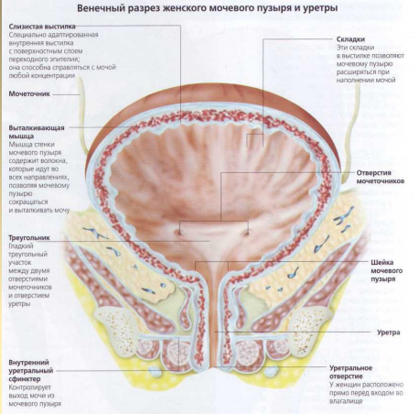
Вінцевий розріз жіночого сечового міхура та уретри
Слизова оболонка
Складки
Січовик
Січовик
Виштовхуваючий м'яз
Отвір січовика
Трикутник
Шийка сечового міхура
Уретра
Внутрішній уретральний сфінктер
Уретральний отвір

Slide 22
У сечовому міхурі розрізняють:
Верхівку,
Тіло,
Дно,
Шийку
Дно сечового міхура фіксоване зв'язками порожнини малого таза. Його задньоверхня поверхня покрита очеревиною. Коли міхур наповнюється і виступає над лобком, очеревина разом з ним відсувається.
Стінка сечового міхура складається з шарів:
▪ внутрішньої - слизової оболонки (покрита перехідним епітелієм) з підслизової основою. Підслизовий шар містить у великій кількості кровоносні судини
▪ середньої - м'язової оболонки
▪ зовнішньої - серозної (частково) оболонки
▪ адвентиціальної оболонки (в тому місці, де він не покритий очеревиною).

Slide 23
Слизова оболонка порожнього міхура утворює складки, які при наповненні його розправляються. У нижній частині міхура знаходиться внутрішній отвір сечівника. Ззаду від нього лежить гладка, трикутна ділянка, що не має складок – міхуровий трикутник, в верхніх двох кутах якого відкриваються отвори сечоводів.
М'язова оболонка складається з трьох шарів.
Внутрішній шар особливо добре розвинений в області дна.
Середній складається з волокон, що мають переважно циркулярний або поперечний напрям. У внутрішнього отвору сечовипускального каналу за рахунок переважно цього шару гладких м'язових клітин утворюється кільце - сфінктер сечового міхура.
Зовнішній шар поздовжній, особливо добре виражений на передній і задній його поверхнях.

Slide 24
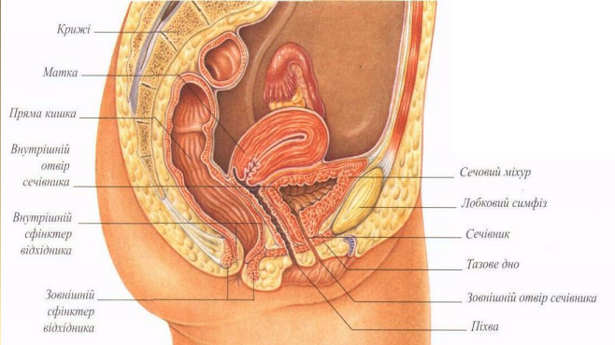
Сечовипускальний канал (urethra)
жіночий
Жіночий сечівник має форму трубки довжиною 3-3,5 см, розташована попереду від піхви.

Slide 25
Канал починається своїм внутрішнім отвором у районі шийки сечового міхура, проходить назад і вниз від лобкового симфізу і відкривається зовнішнім отвором напередодні піхви.
На своєму шляху канал пронизує сечостатеву діафрагму. У цьому місці його оточують волокна зовнішнього сфінктера сечівника.
Стінки сечівника складаються із зовнішнього сполучнотканинного шару, м'язової оболонки, підслизового шару і слизової оболонки.
М'язова оболонка має:
зовнішній циркулярний
внутрішній поздовжній шари.
У підслизовому шарі знаходиться багате судинне сплетіння, на розрізі нагадує кавернозну тканину.
Слизова оболонка утворює поздовжні складки і багата уретральними залозами. Група таких залоз відкривається з боків зовнішнього отвору сечовипускального каналу за допомогою загального парауретральні протоки

Slide 26
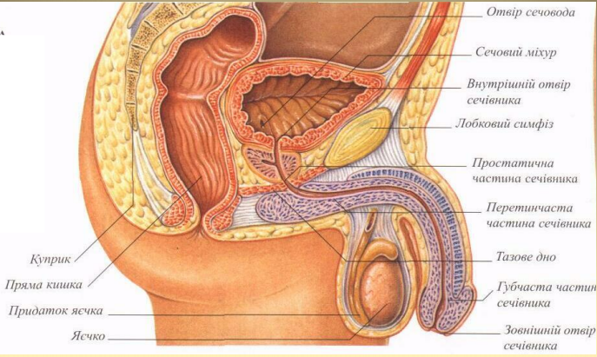
Сечовипускальний канал (urethra)
чоловічий
Чоловік сечовипускальний канал імеетє форму загнутої трубки довжиною 18-23 см і є одночасно каналом виведення сечі і спермі.

Slide 27
Від сечового міхура він проходить: крізь простату, сечостатеву діафрагму і губчасте тіло статевого члена, на голівці якого відкривається зовнішнім отвором.
Виділяють 3 частини:
▪ простатну,
▪ перетинчасту
▪ губчасту (спонгіозну)
Простатна частина є його початковим відділом і проходить через передміхурову залозу, має довжину близько 2,5 см. Це найбільш широка частина каналу. Сюди відкриваються протоки простати і сім'явиносні протоки. У цій частині на задній його стінці знаходиться невеличке підвищення – сім’яний горбок. На ньому відкриваються сім’явикидні протоки, а з боків протоки передміхурової залози. По колу початкового відділу сечовипускального каналу розташовуються гладкі м'язові клітини, що утворюють його внутрішній (міхуровий) мимовільний сфінктер.

Slide 28
Перетинчаста частина починається від передміхурової залози і тягнеться до цибулини статевого члена. Це вузька і коротка (близько 1 см) частину сечівника, що проходить через сечостатеву діафрагму. Тут розташовується сфінктер сечівника - довільний. По боках від каналу і ззаду від нього лежать бульбоуретральні залози.
Губчаста (спонгіозна) частину сечівника найбільш довга (близько 15 см), вона оточена тканиною губчастого тіла статевого члена. У голівці статевого члена канал утворює розширення – човноподібну ямку і закінчується вертикально спрямованим зовнішнім отвором.
Епітелій, що вистилає слизову оболонку сечівника, в різних ділянках різний (перехідний, багаторядний циліндричний, одношаровий циліндричний і багатошаровий плоский). У канал відкривається безліч уретральних залоз (Литтре). Назовні лежить м'язовий шар, що складається з гладких клітин, розташованих
поздовжньо і циркулярно.
Сечовипускальний канал S-образно зігнутий. При підніманні губчастої частини передня кривизна випрямляється і залишається лише задня, більш фіксована.

Slide 29
2 кривизни чоловічої уретри:
передня
задня
3 звуження:
В області внутрішнього отвору
У перетинчастої частини
У зовнішнього отвору
3 розширення:
У передміхурової частини
У цибулині статевого члена
У човноподібної ямці статевого члена

Slide 30
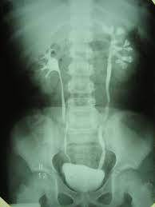
Рентгенанатомія сечовидільної системи
Права нирка розташована на рівні Th-12-L-4, ліва нирка розташована вище - на рівні Th-11-L3 хребця. Верхній полюс нирки досягає XI ребра, а нижній розташований на 3-5 см вище гребінця клубової кістки.
Тінь лівої нирки зазвичай розташована вище правої на 1,5-2 см і ділиться XII ребром навпіл, в той час як тінь правої перетинається XII ребром на кордоні в/3 та с/3. У 5% випадків ліва нирка розташована нижче правої – це є варіантом норми, а не проявом патологічного стану. У 1/3 всіх людей обидві нирки розташовуються на однаковому рівні.

Slide 31
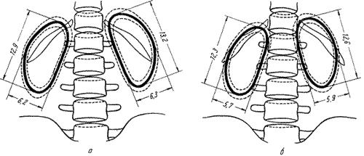
Середні розміри нирок дорослої людини (Moell).
Поздовжня вісь нирки розташована паралельно тіні m. psoas. Відстань між нижніми полюсами тіней нирок по горизонталі зазвичай становить 11 см, тоді як між верхніми воно дорівнює 7 см.
Кут, утворений поздовжніми осями нирок, приблизно дорівнює 20-24°. У чоловіків нижні полюси нирок розташовані більш латерально і тому кут більше, ніж у жінок. Нирки мають фізіологічної рухливістю. У нормі зміщуваність нирок в залежності від вдиху та видиху або від горизонтального і вертикального положення людини не перевищує висоти тіла одного поперекового хребця.

Slide 32
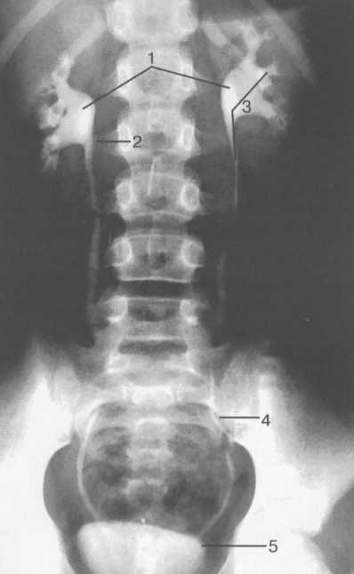
Контури нормальних нирок на рентгенограмах рівні і тіні їх гомогенні. Має діагностичне значення відстань між ниркової миски і зовнішнім краєм паренхіми, оскільки це відстань може зменшуватися, наприклад, при рубцювання ниркової тканини, зморщюванні її, і збільшуватися, наприклад, при бластоматозному зростанні, запальному інфільтраті і т. П. При нормальних нирках відстань від балії до латерального краю середньої частини нирки становить 2-2,7 см, тоді як відстань між миски і зовнішнім краєм паренхіми в області полюсів нирки дорівнює 3 см і іноді трохи більше.

Slide 33
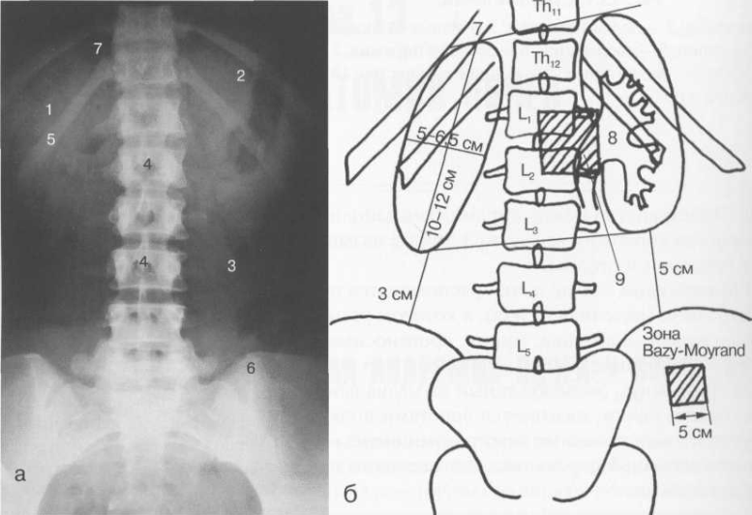

Slide 34
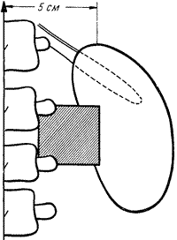
Топографія зони миски Bazy - Moyrand (заштриховано).

Slide 35
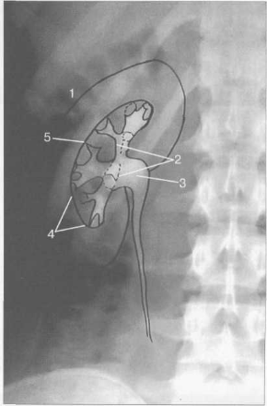
Ознака Ходсона.
Співвідношення паренхіми і чашково-мискової системи оцінюють таким чином. Вертикальна лінія, проведена через склепіння середніх чашок, в нормі відсікає поперечник нирки на рівні воріт.
Ознака Ходсона: якщо з'єднати склепіння малих чашок, утворюється плавна лінія, паралельна зовнішньому контуру нирки.
Рено-кортикальний індекс (РКИ) є відношенням площі чашково-мискової системи до площі нирки. РКИ у дітей до 10 років складає 0,5-0,55, у підлітків - 0,33-0,37. Цей метод орієнтовний, оскільки індекс значною мірою залежить від варіанту будови миски.
1 - зовнішній контур нирки;
2 - великі чашки;
3 - миска;
4 - склепіння малих чашок;
5 - лінія Ходсона.

Slide 36
Ниркова миска
Нормальна ниркова миска має велику кількість варіантів. Вона частіше має трикутну форму, де основа її паралельно подовжньої осі тіла. Верхня і внутрішня межі миски опуклі, нижня -увігнута. Рідше зустрічаються інші види миски, що мають овальну, квадратну, кулясту форми. Розміри миски дуже варіабельні.
За типом і положенням ниркової миски розрізняють:
внутрішньо нирковий тип - миска повністю розташована усередині синуса і закрита нирковою паренхімою
позанирковий тип - миска (завжди більше) розташована поза синусом і не закрита нирковою паренхімою або миска з відкритою задньою її поверхнею; ця поверхня вільна від паренхіми, а передня прикрита губою нирки;
змішаний тип - миска розташована частково усередині синуса, частково поза ним.
особливий тип миски, коли вона як така анатомічно відсутня, а сечовід безпосередньо ділиться на дві витягнуті великі чашки, спостерігається у 1% людей. Місткість ниркової миски коливається в межах від 1-3 до 12 мл., в середньому 6 мл.

Slide 37
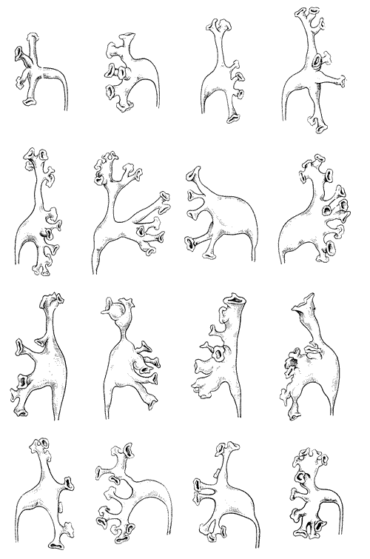
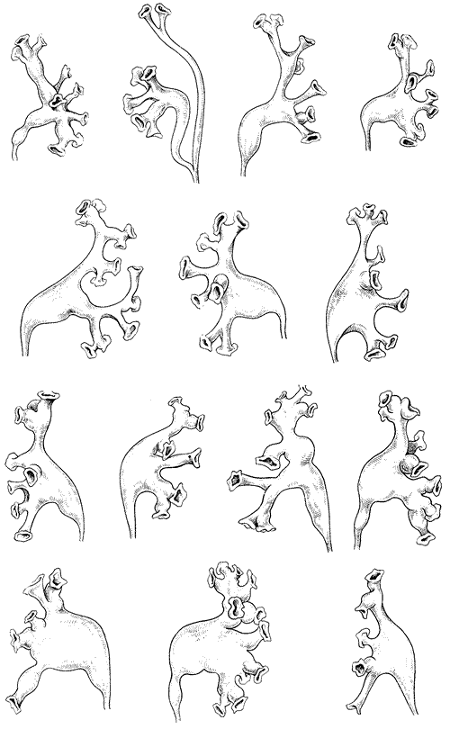
Види ниркових мисок
Для позаниркового типу миски характерно:
округла, куляста форма миски,
короткі, потовщені чашки
Для внутрішньониркового типу балії характерно:
трикутна форма, притому малої розмирів,
довгі і тонкі чашки.

Slide 38
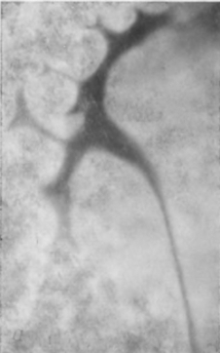
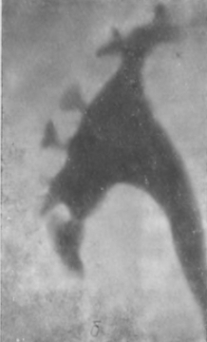
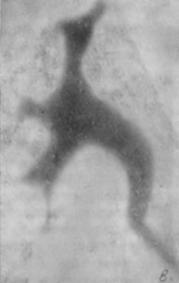
Типи ниркових мисок
Внутрішньониркова (гілляста)
Позаниркова (ампулярна)
Змішаний тип миски
Для визначення типу миски необхідно провести на урограмі лінію через основу верхньої і нижньої великих чашок. Якщо миска значно виступає за межі цієї лінії, то можна говорити про позанирковому типі будови.

Slide 39
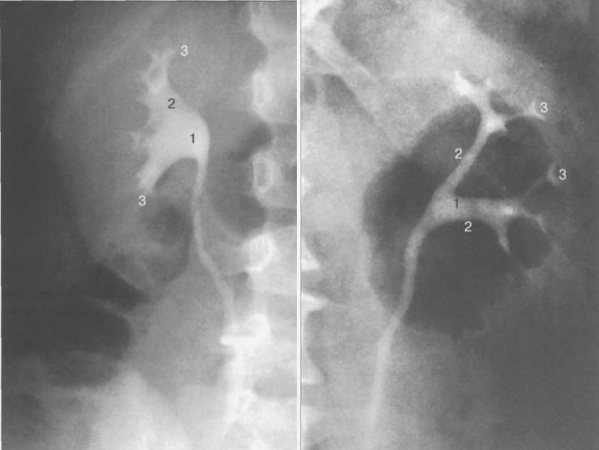
Внутрішньонирковий варіант будови миски
1 - миска;
2 - великі чашки;
3 - малі чашки. .

Slide 40
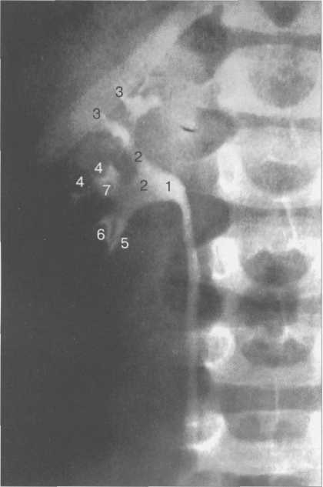
Змішаний варіант будови миски
1 - миска;
2 - великі чашки;
3 - верхні маленькі чашки;
4 - середні маленькі чашки;
5 - нижні маленькі чашки;
6 - зведення маленької чашки у бічній проекції;
7 - зведення маленької чашки в ортоградній проекції.

Slide 41
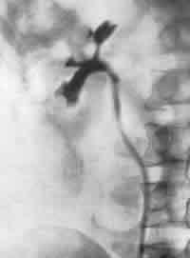
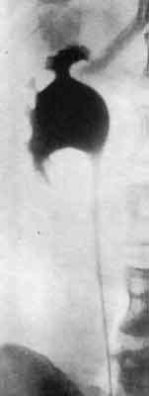
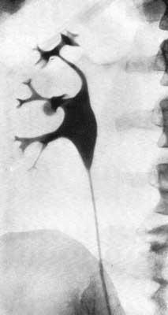
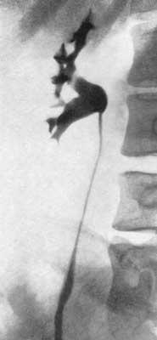
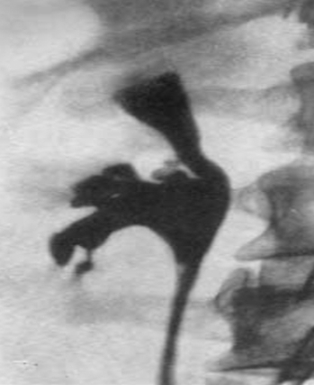
Ретроградна пієлограма
Маленька внутрішньо ниркова миска, що містить. микрокаликс,
Ампулярний тип
миски
Деревовидний тип
миски
Змішаний тип миски. Рідкісний варіант верхньої чашки.
Один з варіантів ЧМС
Павукоподібна миска - подовжена миска з вузькими довгими чашками, які відходять під прямим кутом від подовжньої осі ниркової миска

Slide 42

Сечоводи
Парний орган. Має довжину 25-30см, в діаметрі від 3 до 9 мм Розташовується по задній стінці черевної порожнини – в заочеревинному просторі, підходить до дна сечового міхура .
Виділяють 3 частини:
черевну,
тазову,
внутрішньостінкову.
Стінка складається з 3 оболонок:
Внутрішня - слизова, покрита перехідним епітелієм, має поздовжні складки;
Середня – гладко м'язових з двох шарів:
- поздовжнього
- кругового;
Зовнішня - адвентициальная, очеревина покриває сечоводи тільки спереду.
1 - миска;
2 – мисково-сечовідний сегмент (верхній згин сечоводу);
3 - мисково-сечовідний кут;
4 - згин сечоводу на рівні мису тазу;
5 - нижній фізіологічний згин сечоводу.

Slide 43
Розрізняють ниркові чашки:
великі чашки:
верхні
середні
нижні,
Іноді зустрічаються четверта і навіть п'ята великі чашки.
малі ниркові чашки. Іноді рентгенологічно можна виявити чашки 3-го порядку - calyx minimus.
Форма, розміри і число чашок схильні до значних варіацій. Залежать від типу чашково-мискової системи. Велика чашка сполучає миску з малими чашками.
У кожній великій чашці розрізняють:
основу - місце з'єднання її з мискою,
шийку - середню частину чашки у вигляді подовженої трубочці
верхівку, від якої відходить одна або декілька маленьких чашок.

Slide 44
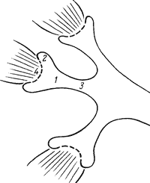
Малі чашки
Зазвичай розташовуються в два ряди, відповідно до передньої і задньої половинам нирки (у дорсальному і вентральному напрямі). Число малих чашок коливається від 4 до 20, найчастіше зустрічається 6-8 чашок.
У кожній малій чашці розрізняються 3 частини:
шийку чашки, найвужча частина, місце відходження малої чашки від великої;
власне чашка, яка є трубкою, що відходить від верхівки великої чашки;
склепіння (форнікс) - частина чашки, що оточує біля основи конусовидний сосочок
За наявності складних пірамід малі чашки набувають Т-подібної або опуклої форми.
Схема малої чашки.
1 - мала чашка;
2 - форникс;
3 - шийка чашки;
4 - нирковий сосочок
Малі чашки знаходяться в різних площинах, отримати зображення усіх їх на урограмі або пієлограмі не завжди вдається: тіні ряду чашок, заповнених контрастною речовиною, накладаються один на одного, а також на тінь миски.

Slide 45
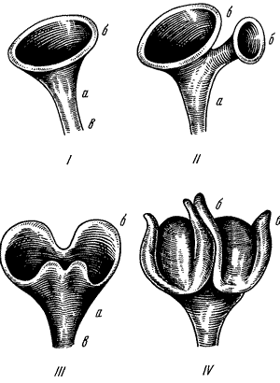
Варіанти малих чашок
I - проста чашка;
II - подвоєна чашка;
III - чашка, що містить подвійний сосочок і комбінований форникс;
IV - складна чашка, що містить подвійний сосочок і комбінований форникс.
а - власне чашка;
б - форнікс;
в - шийка чашки.
Найчастіше для кожного окремого сосочка є окремий форникс, рідше - для декількох сосочків загальний форнікс, що є комбінованим і має вигляд кленового листа.
Проксимальна частина малої чашки, її склепіння і відповідний сосочок з форнікальним сфінктером, а також прилеглі до них нервова, судинна і лімфатична системи є так званим форнікальний апаратом. Цей апарат грає велику роль в процесах сечовиведення та резорбції сечі.

Slide 46
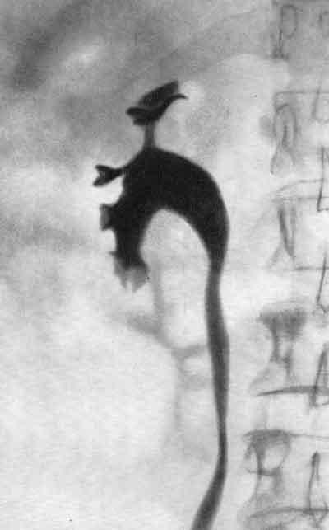
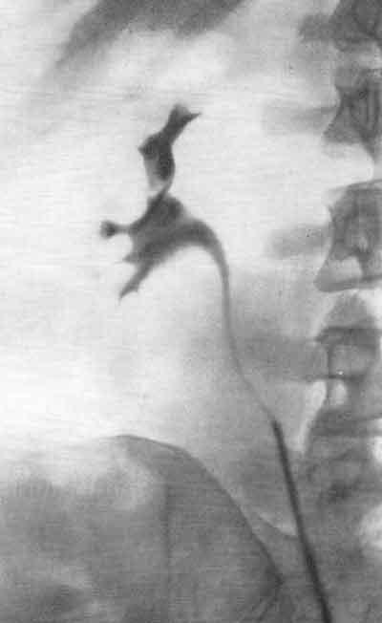
Ретроградні пієлограми. Один з частих варіантів мисок змішаного типу. Верхня чашка складного виду, містить подвійний сосочок і комбінований форнікс.

Slide 47
Чашково-мискова система
Чашково-мисковий сегмент відповідає місцю переходу миски в сечовід і першому фізіологічному згину сечоводу. Довжина його – 1,0-2,0см. В нормі мисково-сечовідний сегмент не повинен бути вужче нижче розташованого відділу сечоводу, а кут, утворений віссю миски і віссю сечоводу, складає 120-160о. Нижній контур миски плавно переходить в сечовід без деформації.
У дітей нирки відносно великі, тоді як поперекова частина хребта порівняно коротка. В силу цього у дітей на рентгенограмах тінь нижнього полюса нирок розташована дуже близько до гребінця клубової кістки, а іноді знаходиться на рівні його. Таке низьке розташування у дітей нирок пов'язане і з тим, що права нирка займає своє остаточне положення в поперековій області у віці 5-7 років, а ліва 8-10 років.

Slide 48
Робить три згина:
безпосередньо поблизу миски повертає медіально і вниз з легким згином в місці перетину з поперекової м'язом.
Потім іде донизу, проектуючи на поперечні відростки поперекових хребців. На рівні мису таза робить згин назовні, йде по стінці малого таза, повертає медіально і впадає в сечовий міхур майже під прямим кутом. У цьому місці тазова частина січовика переходить в міхурну, довжиною близько 10 мм.
В області згинів є три фізіологічні звуження сечоводу:
на рівні мисково-сечовідного сегмента;
на рівні мису таза (у місця перехрещення з клубових судинами на lin. innominata;);
на рівні куприка. Нижня звуження виражено найбільш різко і діаметр просвіту сечоводу в цьому місці дорівнює 2,5-3,5 мм.
Через цістоідні будови і перистальтики сечоводу ширина його просвіту на урограмах нерівномірна - від 1 до 5-8 мм. Звичайно є 3-4 цістоіда, межі яких приблизно збігаються з місцями фізіологічних згинів. При видільної урографії цістоіди контрастируются по черзі: коли один цістоід скорочений, сусідній - розслаблений.

Slide 49
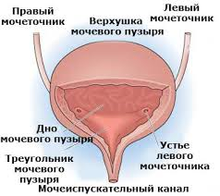
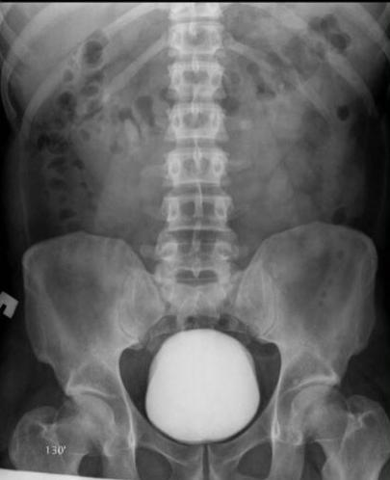
Сечовий міхур
Нормальний сечовий міхур зазвичай має округлу, довгасту або пірамідальну форму (залежить від ступеня наповнення); нижня межа його розташована на рівні верхнього краю лобкового зчленування або трохи нижче його, верхня досягає рівня III крижового хребця. Ємність - 200-500 мл.
Розташовується в порожнині малого таза за лобковим симфізом. У чоловіків ззаду знаходяться ампули сім'явиносних протоків і сім'яні бульбашки, пряма кишка; у жінок - шийка матки і піхва.
Ємність сечового міхура у дітей:
До 1 року – 35-50
1-3 года – 50-70
3-8 лет – 100-200
9-10 лет – 200-300
11-13 лет – 300-400
Правий січовик
Лівий січовик
Верхівка сечового міхура
Дно сечового міхура
Гирло лівої сечоводу
Трикутник сечового міхура
Сечовивідний канал

Slide 50
Методи дослідження сечовидільної системи
Первинні:
УЗД,
Оглядова урографія,
Екскреторна (інфузійна) урографія,
Вторинні (додаткові):
І. Неінвазивні:
Доплерографія
Цистографія
(уретроцістографія),
Ниркова ангіографія,
КТ, КТ-ангіографія
МРТ, МРТ-ангіографія
Ангіографія

Slide 51
Інвазивні:
Сцинтиграфія
Трансуретральне УЗД
Пряма пієлографія,
Ретроградна урографія (ретроградна пієлографія)
Антеградная урографія,

Slide 52
Ультразвукове дослідження
нирок та СВС
Висока інформативність
Відсутність променевого навантаження
Метод неінвазивний
Не вимагає спеціальної підготовки
Дає інформацію про становище, форму, розміри,
структуру органу.
Показання:
будь-які підозри на захворювання СВС:
діагностика новоутворень,
аномалії розвитку,
кісти та полікістоз нирок,
травми,
запальні захворювання,
больовий синдром в попереку та малому тазі,
гематурія,
порушення уродинаміки,
затримка сечі

Slide 53
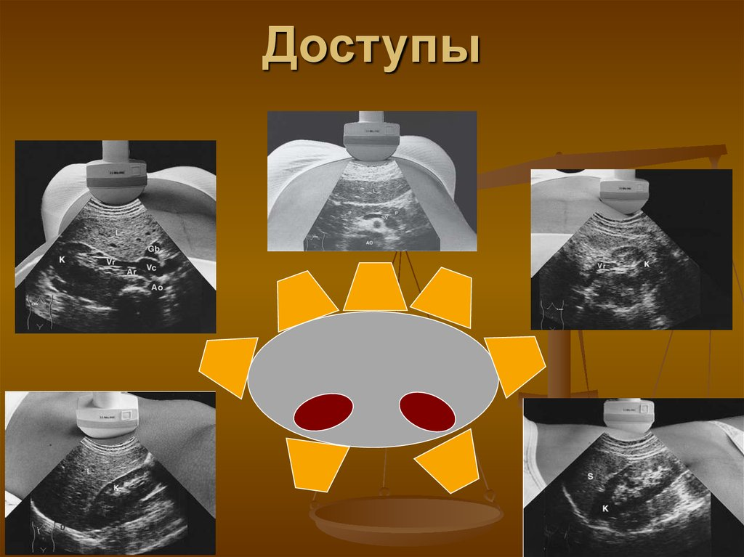
Ультразвукове дослідження
нирок та СВС
https://en.ppt-online.org/219569

Slide 54
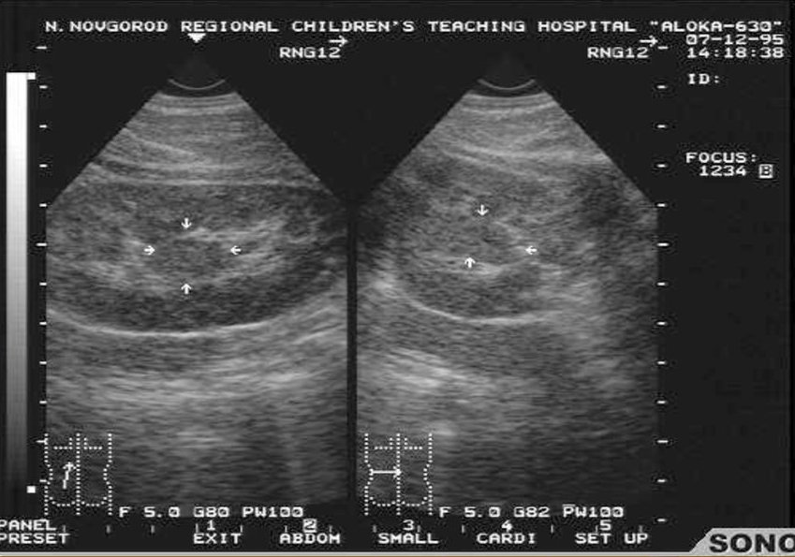
Ультразвукове дослідження нирок та СВС
Ехографіческая картина нормальної лівої нирки з ділянкою локальної гіпертрофії медуллярного шару (бертініева колона), розташованого в проекції центральній частині структур ниркового синуса (вказано стрілками). Взаімоперпендікулярних перетину через ділянку гіпертрофії.

Slide 55
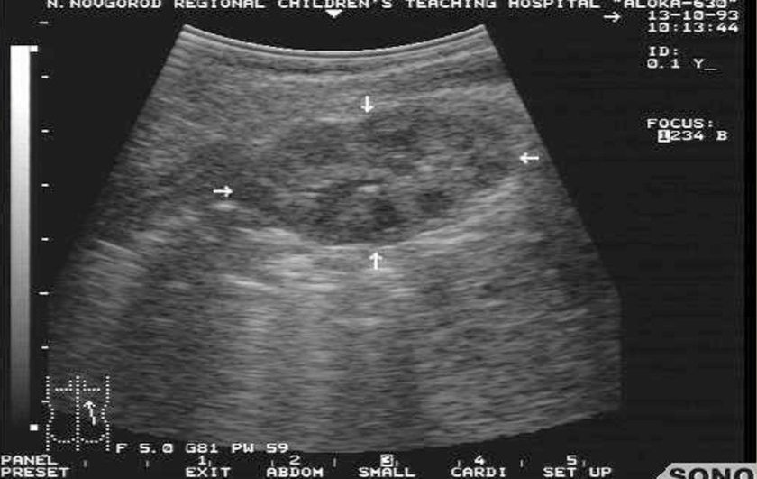
Ультразвукове дослідження нирок та СВС
Ехографічна картина нормальної правої нирки новонародженого.
Контур нирки чіткий, хвилястий за рахунок фетальної часточкової будови. Чітко візуалізуються пірамідки. структури ниркового синуса слабо диференційовані, ехогенність незначно перевершує ехогенність паренхіми нирки. Подовжній перетин правої нирки з поперекової області.

Slide 56
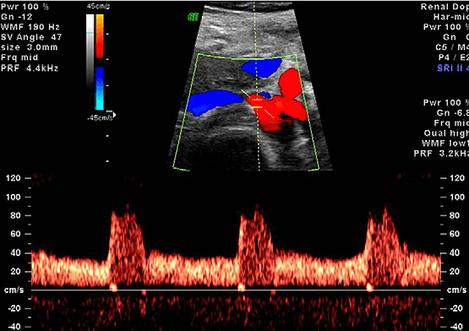
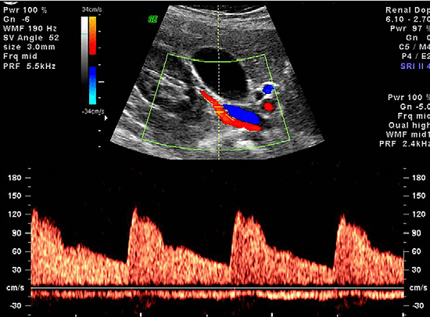
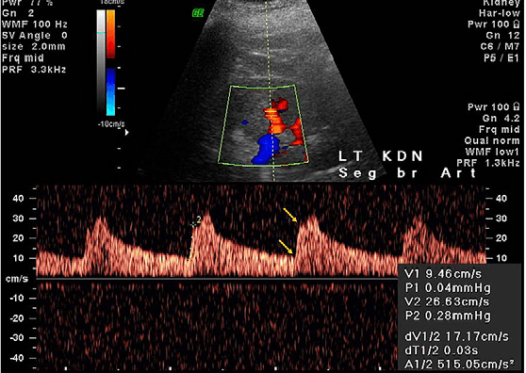
Ультразвукове доплеровське дослідження нирки
Нормальні спектральні доплерівські сигнали в нирковій артерії. (А) Спектральна доплерографія у місці утворення правої ниркової артерії. (В) Спектральна доплерографія середньої частини ниркової артерії. Нормальні форми хвилі показують чітку систолу і хороший об’єм діастолічного потоку. (С) Дослідження міждольової артерії. Вимірювання індексу прискорення і часу прискорення; вимірювання систолічної кривої проводяться від початку кривої до вершини першого піку (стрілки)..
https://rh.ua/statti/ultrazvukova-doplerografiya-pri-renovaskulyarnij-gipertoniji/

Slide 57
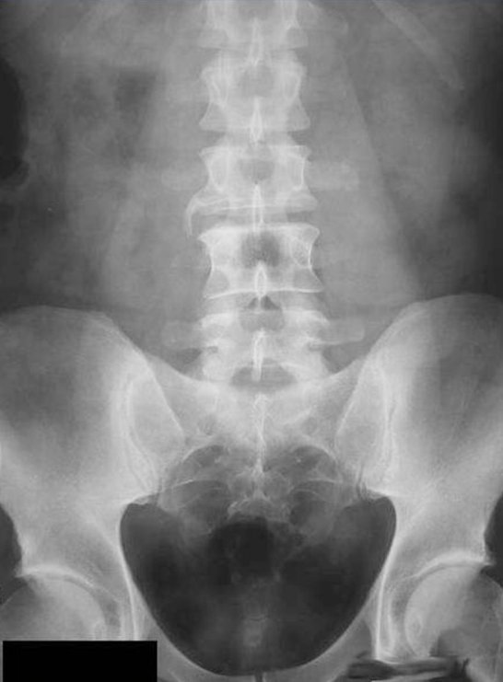
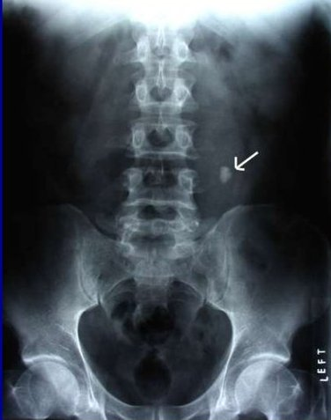
Оглядова урографія
На оглядовій урографії ми побачимо:
форму нирок,
наявність або відсутність каменів в сечових шляхах;
звапнення;
газ
зміни в m. ilio-psoas
Камінь в проекції лівого сечоводу

Slide 58
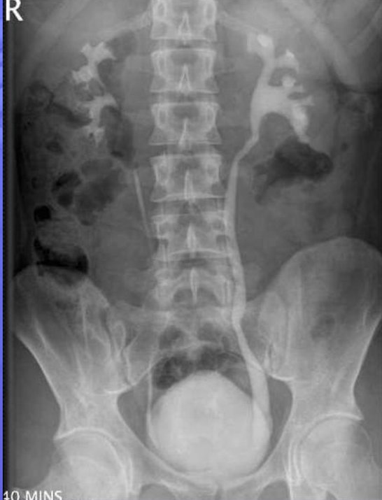
Внутрішньовенна урографія
Включає в себе, в першу чергу, оглядовий знімок. Знімок на плівці 30 × 40 см. Він повинен охоплювати область всього сечового тракту, починаючи від Х грудного хребця і кінчаючи нижнім краєм лобкового зчленування.
Внутрішньовенно вводять контрастну речовину - іонну, неіонний (на 1 кг ваги - 1 мл розчину, що містить 300 мг йоду / мл).
Знімки виробляються:
• протягом перших 5-7 хвилин після ін'єкції, що дозволяє побачити нирки під час нефрографічної фази,
• через 10-15 хвилин,
• через 20-25 хвилин,
• якщо немає тіні, то виконують відстрочені знімки через 60 хвилин і 120 хвилин..

Slide 59
Показання до екскреторної урографії:
Зміни в аналізах сечі, що зберігаються більше 2 місяців
макрогематурія ,
Підвищення артеріального тиску у дітей і молодих людей
Субфебрилітет неясної етіології після виключення патології органів дихання,
Періодично повторювані болі в животі і поперекової області,
Виявлених на нативних рентгенограмах патологічних змінах нирок і додаткових тінях в проекції сечових шляхів
Травма живота і поперекової області нетриманні сечі
Протипоказання до екскреторної урографії:
Шок, колапс
Важкі захворювання нирок, які проявляються значно вираженою азотемією,
глибоким порушенням концентраційної здатності нирок
Підвищена чутливість організму до йоду
Важкі захворювання печінки з вираженими симптомами її функціональної недостатності
Гіпертиреоїдизм (базедова хвороба)
Гіпертонічна хвороба в стадії декомпенсації
вагітність

Slide 60
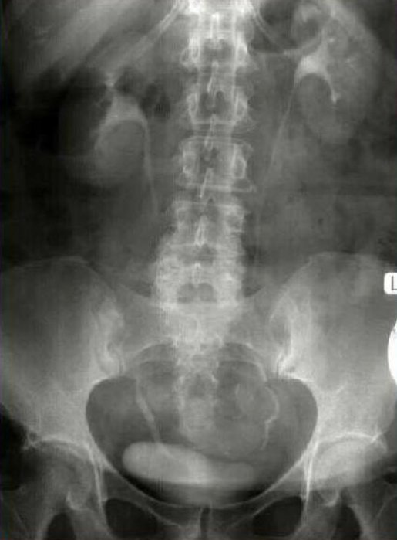
У нефрографічну фазу з'являється чітка тінь всій ниркової паренхіми, що містить контрастну речовину, яка ще не виводиться в чашки і миску. У здорової людини тінь ниркової паренхіми однорідна. Надалі з'являється зображення мисок.
Переваги екскреторної урографії:
• швидке дослідження всіх сечових шляхів;
• можливість оцінити детальну анатомію чашко-мискової системи;
Недоліки методу:
• залежність від функціональної здатності нирок;
• незадовільна можливість оцінити структуру ниркової паренхіми на предмет наявності кіст або солідних утворень;
• всі ниркові контури виявити важко, часто не вдається виявити утворення, які виходять із передніх або задніх відділів нирки;
• необхідність використовувати контрастну речовину і випромінювання;
• неможливість досліджувати рівень клубочкової фільтрації.

Slide 61
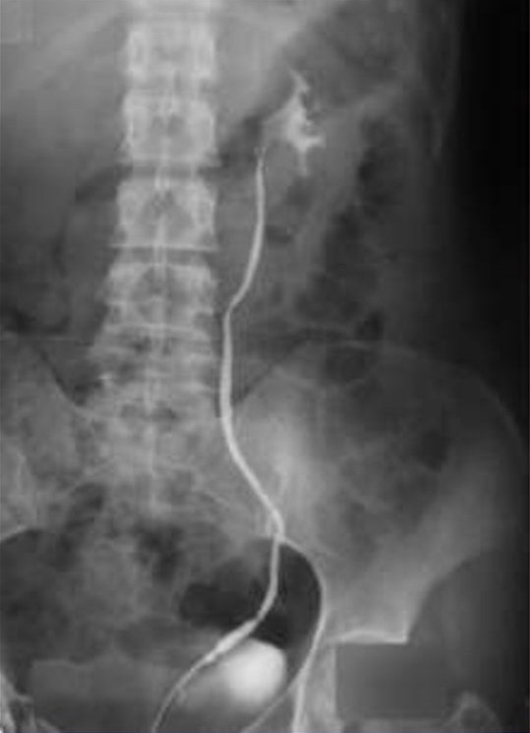
Пієлографія
Пієлографія - це пряме введення контрастної речовини (75-100 мг йоду / мл, 7-8 мл) в просвіт верхніх сечових шляхів.
Види пієлографії:
ретроградна - препарат вводять через катетер, встановлений в сечовід при цистоскопії;
антеградна, препарат вводять через голку або нефростоміческого трубку. На відміну від внутрішньовенної урографії метод дозволяє отримати зображення чашок, мисок і сечоводу незалежно від функціональної здатності нирок.
Відсутність зображення верхніх сечових шляхів при внутрішньовенної урографії (в очевидних випадках, наприклад, при великій пухлини, краще КТ).
У хворих з ризиком внутрішньовенного введення йодовмісних КС. Метод протипоказаний при гострих запальних процесах в нирках і сечових шляхах і при макрогематурії.

Slide 62
Показання до антеградной (низхідній) пієлографії:
урологічні захворювання, які призводять до різкого зниження функції ниркової паренхіми, що не дає можливості виконати екскреторну урографію, і в той же час перешкоджають ретроградної пієлографії:
гідронефроз з порушеною прохідністю мисково-сечовідного сегмента,
туберкульоз нирки, сечоводу і сечового міхура, о
окклюзірующего каміння
пухлина сечоводу з блокадою функції нирки, стриктура сечоводу різного походження і т. п.
перевірка правильності стояння дренажної трубки в миски після нефро- або піелостоміі,:
визначити ступінь відновлення тонусу чашечно-мискової системи,
прохідність верхніх сечових шляхів і якість пасажу сечі по ним перед видаленням дренажної трубки і загоєнням свища
Протипоказання до антеградной (низхідній) пієлографії:
паранефрит
Підозра на пухлину нирки
Порушення згортання крові

Slide 63
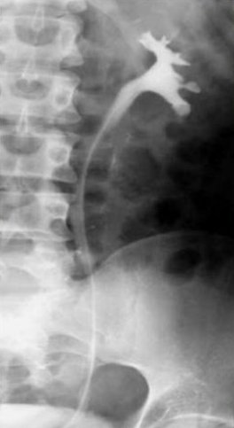
Ретроградна пієлоуретерографія
Показання:
необхідність отримання хорошого зображення верхніх сеових шляхів тоді, коли цього не вдалося зробити при внутрішньовенноїурографії
Методика: В процесі катетеризаційна цистоскопии сечовідний катетер вводять в відповідний сечовід. Евакуював вміст миски, по сечоводо катетеру повільно вводять водорозчинне йодовмісних контрастних засобів Іноді ретроградна пієлоуретерографія проводиться з введенням в сечові шляху не водорозчинного РКС, а газу (пневмопіелографія)

Slide 64
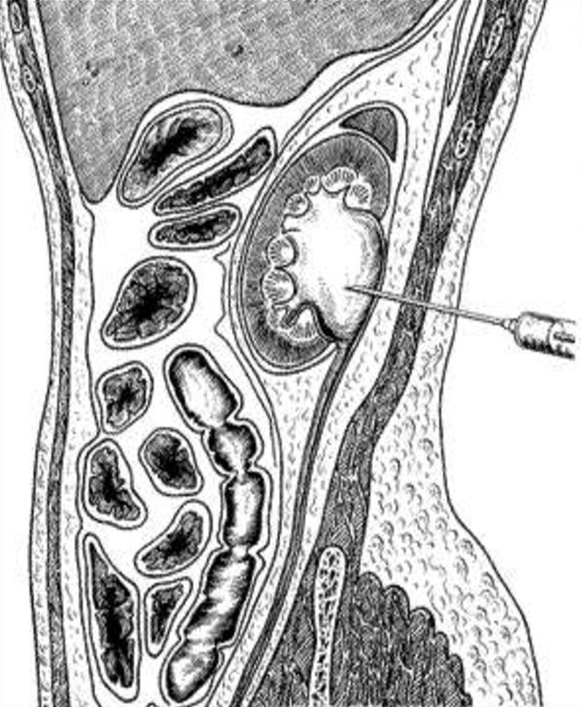
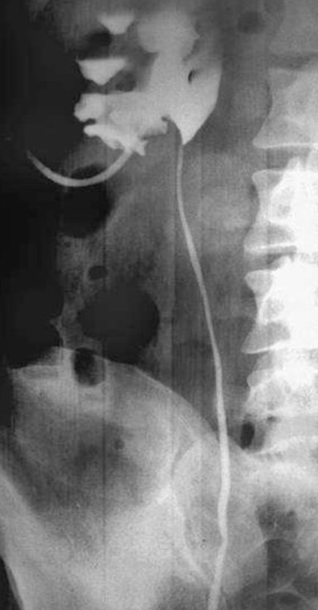
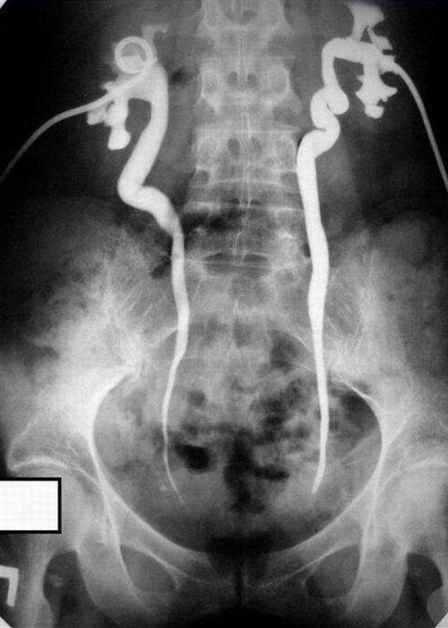
Антеградна пієлографія
При антеградной пієлоуретерографії рентгеноконтрастну речовину вводять в ниркову миску шляхом чрезшкірної поперекової пункції або по пиело- (нефро) стомічному дренажу. Існує також метод чрезшкірної пункції ниркової паренхіми (нефрографія), який застосовується вкрай рідко.

Slide 65
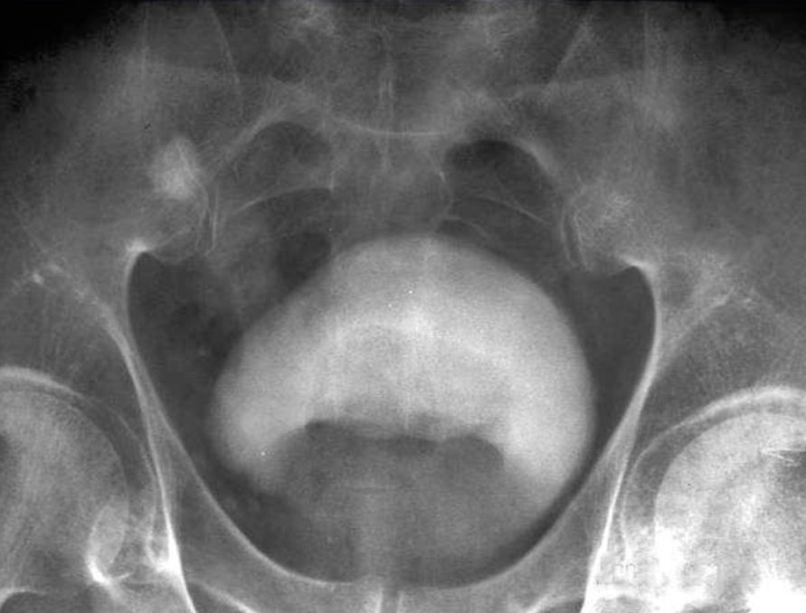
Цистографія
(уретроцистографія)
Цистографія буває наступних трьох видів:
Висхідна цистографія. Сечовий міхур попередньо спустошують за допомогою катетера, після чого наповнюють спеціальною рідиною і роблять кілька рентгенологічних знімків в різних проекціях. По завершенні процедури пацієнту необхідно самостійно спустошити сечовий міхур. Потім знімки робляться повторно
Низхідна цистографія. Проводиться введення рентгеноконтрастної речовини в вену, знімки робляться через деякий час, коли препарат потрапить в сечовий міхур. Рентген виконують тільки в одному положенні. Метод дослідження дозволяє встановити межі і форму сечового органу.
Цистографія мікційна – За допомогою катетера, введеного через сечовипускальний канал в сечовий міхур, нагнітають рентгеноконтрастну речовину. И роблять знімок. Далі хворого просять помочитися і вже в процесі здійснення акту сечовипускання виробляють рентгенівський знімок. Кількість розчину, що вводиться при мікційнній цистографії має відповідати віковій фізіологічної ємкості сечового міхура.

Slide 66
Показання до цистографії сечового міхура:
рецидивна інфекція сечової системи;
підозра на наявність міхурово-сечовідного рефлюксу (МСР),
рефлюкс-нефропатії;
мікрогематурія;
дизуричні явища,
поллакиурія,
затруднене і рідкісне сечовипускання;
нетримання сечі;
енурез;
пороки розвитку аноректальної зони;
травми сечового міхура і уретри;
пухлина живота і малого тазу;
великі пахові грижі, що супроводжуються дизуричні явищами;
контроль і оцінка результатів консервативного і оперативного лікування на органах сечової системи і прямої кишки.

Slide 67
Протипоказання до уретроцистографії:
гострі та хроничні захворювання (пієлонефрит, гломерулонефрит, цистит, уретрит)
недавно перенесене хірургічне втручання;
розрив органів сечовидільної системи;
непереносимість компонентів препаратів, які застосовуються в процесі обстеження; вагітність;
патологічні процеси сечовивідних органів інфекційного характеру.
рясне виділення крові при сечовипусканні - кров'яні згустки на рентгені можуть бути визначені як пухлиноподібні утворення;
при травмах уретри, оскільки процедура може погіршити ситуацію і привести до запалення.

Slide 68



Уретроцістографія
Уретроцістограма у нормі:
1 - передміхурова частина уретри;
2 - перетинкова частина;
3 - цибулинна частина;
4 - губчаста частина.
Схематичне зображення висхідної уретроцістографії
у мужчин

Slide 69


Уретроцістографія
у жінок

Slide 70


Уретроцістографія
Нормальна уретроцістограма чоловіка (знімки зроблені в різних проекціях) 1 - внутрішній сфінктер;
2 - сім'яний горбок;
3 - зовнішній сфінктер.

Slide 71

Ниркова ангіографія

Slide 72
Ниркова ангіографія показана:
коли неможливо провести ретроградну пієлографію, а екскреторна урографія не встановлює виду і ступеня захворювання
у випадках ниркової гематурії, етіологію якої не можна встановити іншими методами;
при підозрі на пухлину нирки, переважно в кірковій речовині.
при необхідності диференціювати пухлину нирки від кісти
при гідронефрозі з метою визначення етіології його, ступеня збереження ниркової паренхіми і допустимості резекції додаткового судини, виходячи з масштабів кровопостачання нирки основний і додаткової артерією
при туберкульозі нирки, коли вирішується питання про можливість і рівні резекції залежно від ангиоархитектоники при складних аномаліях нирок
при гіпертонії неясної етіології
при нефрогенної гіпертонії для встановлення її виду, характеру ураження ниркової артерії (стеноз, атеросклеротичні зміни, аневризма та ін.)
при пухлинах надниркових залоз та інших заочеревинних новоутвореннях

Slide 73
Протипоказання до ниркової ангіографії:
Різко виражений атеросклероз
Підвищена чутливість організму до йоду
різко виражений тиреотоксикоз
Прогресуюча тяжка ниркова недостатність
Важка ступінь недостатності печінки
Активний туберкульоз легенів
Важка ступінь серцево-судинної недостатності

Slide 74

Селективна ангиографія. Артеріальна фаза

Slide 75


Почечная ангиография.
Аортография
Артериальная фаза
Артериальная фаза

Slide 76


Трансфеморальна ниркова ангіографія по Сельдингеру
Для такої діагностики контрастує речовина вводиться в стегнову артерію. Для дослідження необхідно, щоб: пацієнт лягає на спину; вводять анестезію. Далі виконується прокол шкіри, введення катетера і подача контрасту в судини. У перші хвилини його поширення виконують артеріограми і нефрограму. В кінці процедури роблять венограму. Через п'ять хвилин після першої рентгенограми виконують екскреторну урограмах.

Slide 77

Транслюмбальна ниркова ангіографія
Пацієнт лягає на живіт, витягає ліву руку вздовж тіла, а праву - в сторону (для реєстрації тиску і пульсу). Після початку дії анестезії виконується прокол і введення контрастної речовини. Далі знімки виконуються так само, як при трансфеморальної аортографії

Slide 78

Венокаваграфія
Показання до венокавографіі: необхідність встановлення обтурації, тромбозу або стенозу клубових вен і нижньої порожнистої вени при наявності асциту, розширених вен черевної стінки, набряку ніг і мошонки; з'ясування можливих змін в нижньої порожнистої вени при відсутності ясних клінічних симптомів перешкоди в ній (наприклад, при пухлинах нирки, наднирника, метастазах пухлин яєчка, сечового міхура і простати); підозра на розташований позаду порожнистої вени сечовід, так званий postcaval ureter; необхідність встановлення локалізації заочеревинних пухлин, первинних або метастатичних, в разі можливої ​​їх рентгенотерапії.

Slide 79




Аксіальні зрізи на рівні воріт, верхнього і нижнього полюса
1.Правв нирка
2.Левая нирка
3. Наднирники
4. Ниркова вена
5. Печінка
6. Селезінка
7. Аорта
8. Чревний стовбур 9.НПВ
10.Підшлункова
залоза
Ворота нирки
https://thepresentation.ru/medetsina/selektivnaya-pochechnaya-angiografiya-arterialnaya-faza

Slide 80


Аксіальні зрізи КТ. Нативная фаза. Рівень воріт. судини нирки
https://thepresentation.ru/medetsina/selektivnayНиркові судини
Ниркові судини
Ниркові судини
https://thepresentation.ru/medetsina/selektivnaya-pochechnaya-angiografiya-arterialnaya-faza

Slide 81


КТ артериальна фаза(15-40 сек) - контрастований корковий шар паренхіми
Співвідношення коркового і мозкового речовини = 1: 2
https://thepresentation.ru/medetsina/selektivnaya-pochechnaya-angiografiya-arterialnaya-faza

Slide 82


КТ Артеріальна фаза. Кут між віссю нирки і сагітальній площиною
Вугол 20-24⁰
https://thepresentation.ru/medetsina/selektivnaya-pochechnaya-angiografiya-arterialnaya-faza

Slide 83



КТ - ангіографія Артеріальна фаза.
Ниркові артерії
https://thepresentation.ru/medetsina/selektivnaya-pochechnaya-angiografiya-arterialnaya-faza

Slide 84


КТ – ангіографія. Рівень ниркових вен
Пізня артеріальна фаза
Паренхіматозна фаза (60 сек.)
https://thepresentation.ru/medetsina/selektivnaya-pochechnaya-angiografiya-arterialnaya-faza

Slide 85


КТ-ангіографія. Артеріальна фаза. Ниркові артерії. Кольорова об'ємна реконструкція
https://thepresentation.ru/medetsina/selektivnaya-pochechnaya-angiografiya-arterialnaya-faza

Slide 86


КТ-ангіографія
Паренхіматозна фаза (50-60 сек)
Рівень воріт нирки
Ступінь контрастування коркового і мозкового шару однакові
https://thepresentation.ru/medetsina/selektivnaya-pochechnaya-angiografiya-arterialnaya-faza

Slide 87


КТ-ангіографія
Видільна фаза.
Кольорова об'ємна реконструкція
https://thepresentation.ru/medetsina/selektivnaya-pochechnaya-angiografiya-arterialnaya-faza

Slide 88
КТ-ангіографія
Видільна фаза.
Кольорова об'ємна реконструкція
https://thepresentation.ru/medetsina/selektivnaya-pochechnaya-angiografiya-arterialnaya-faza

Slide 89


КТ-ангіографія
Екскреторна фаза.
Аксіальний зріз
Кольорова об'ємна реконструкція
https://thepresentation.ru/medetsina/selektivnaya-pochechnaya-angiografiya-arterialnaya-faza

Slide 90


МАГНИТНО-РЕЗОНАНСНАЯ ТОМОГРАФИЯ
МР-урографию можно проводить больным с выраженной почечной недостаточностью и с тяжелыми аллергоидными реакциями на йодсодержащие РКС
МР-томограммы почек во фронтальной плоскости:
б) Т2-ВИ почек
а) Т1-ВИ;

Slide 91




МР-урография
Поперечний зріз
фронтальний зріз
сагіттальний зріз

Slide 92
РАДІОНУКЛИДНІ МЕТОДИКИ
Радіонуклідні методики:
Динамічна сцинтиграфія нирок
Ангіонефросцінтіграфія
Ренографія
Статична сцинтиграфія нирок
ПЕТ
Найбільшими можливостями мають динамічна сцинтиграфія і ангіонефросцінтіграфія, які виконуються з використанням γ-камери

Slide 93

Сцинтиграфія
Нагорі представлені сцинтиграфічна зображення нирок, внизу - криві екскреції радиофармпрепарата справа і зліва
https://en.ppt-online.org/346560

Slide 94
ДИНАМІЧНА сцинтиграфія нирок
Основою методики є динамічна реєстрація радіоактивності в нирках і крові після внутрішньовенного введення нефротропного РФП Детектор Υ- камери встановлюють до спини пацієнта з захатом огляду сечового міхура
Дослідження триває 20 хвилин з отриманням серії зображень Аналіз проходить в 2 етапи: візуально і шляхом кількісної оцінки побудованих динамічних кривих рівнів радіоактивності нирок.
Даний метод дозволяє оцінювати:
• анатомо-топографічні особливості нирок
• функціональний стан
• уродинаміку в верхніх сечових шляхах

Slide 95

РЕНОГРАФІЧЕСКІЕ КРИВІ у нормі
Виділяють 3 характерних сегмента ренографічних кривих
Перший (судинний) - на початку крутий підйом протягом 15-20 сек, що відображає надходження РФП в судинне русло нирки
Другий (секреторний) - пологий ділянку підйому кривої до досягнення максимуму, по висоті приблизно рівною першому, Тривалість 3 -5 хвилин-цей сегмент відображає перехід РФП з кров'яного русла в збірну систему нирки
Третій (екскреторної) - спадна частина кривої, що відповідає виведенню РФП з нирки, в нормі ренографічні криві від обох нирок однакові

Slide 96

Гіпоізостенурічний тип ренографічної кривої правої нирки і обструктивний тип кривої лівої нирки
При захворюваннях і пошкодженнях нирок з порушенням їх функції ренографічні криві зазнають різні зміни, в основному не обструктивні, афункціональні
https://en.ppt-online.org/346560

Slide 97

Афункціональний тип ренографіческой кривої правої нирки і нормальний тип кривої лівої нирки
https://en.ppt-online.org/346560

